Slide 1
长老的职分
Chinese Christian Church in Columbia 2018.12.16

Slide 2
提多书1:5
我从前留你在克里特，是要你将那没有办完的事都办整齐了，又照我所吩咐你的，在各城设立长老。

Slide 3
提多书1:5
… 在各城(κατὰ πόλιν )设立长老(复数)
    κατὰ πόλιν 各城、各个、每一个、一个接一个

Slide 4
使徒行传 14:21-23
  (他们往)…路司得、以哥念、安提阿去， ²² 坚固门徒的心，劝他们恒守所信的道，又说：“我们进入神的国，必须经历许多艰难。” ²³ 二人(保罗/巴拿巴)在各教会中（κατ’ ἐκκλησίαν）选立了长老，又禁食祷告，就把他们交托所信的主。
    κατ’ ἐκκλησίαν：在各个教会中，一个接着一个，每一个都…

Slide 5
各教会的长老…
以弗所教会有长老
  保罗从米利都打发人往以弗所去，请教会的长老来… (徒20:17-28)
耶路撒冷教会有长老
  (徒15:1-2) 有几个人从犹太下来，教训弟兄们说：“你们若不按摩西的规条受割礼，不能得救。”² 保罗、巴拿巴与他们大大地纷争辩论，众门徒就定规，叫保罗、巴拿巴和本会中几个人为所辩论的，上耶路撒冷去见使徒和长老。
雅各劝勉长老
  (雅5:14) 你们中间有病了的呢，他就该请教会的长老来，他们可以奉主的名用油抹他，为他祷告。
彼得是长老，写信给长老
  (彼前5:1) 我这做长老、做基督受苦的见证、同享后来所要显现之荣耀的，劝你们中间与我同做长老的人

Slide 6
天上也有长老…
    我(约翰)立刻被圣灵感动，见有一个宝座安置在天上，又有一位坐在宝座上。看那坐着的，好像碧玉和红宝石，又有虹围着宝座，好像绿宝石。宝座的周围又有二十四个座位，其上坐着二十四位长老，身穿白衣，头上戴着金冠冕。 (启示录4:2-4)

Slide 7
圣经中对长老的几种称呼：
牧人/shepherds
监督/Overseers
长老/Presbyters

Slide 8
长老是会众的属灵榜样：
个体榜样的力量
群体榜样的力量

Slide 9
健康教会的影响力：
保罗教会思想的成熟：
  保罗宣教的两个阶段：
    安提阿阶段：旅行布道
    以弗所阶段：驻地植堂

Slide 10
健康教会的影响力：
保罗在以弗所
  根据各种资料推测，保罗在以弗所培训的同工包括：所巴特、亚里达古、西公都、该犹、推基古、特罗非摩；还有被外派出去的提摩太、以拉都、提多…
  然后差派这些门徒，在周围建立/完善了一大批教会:

Slide 11
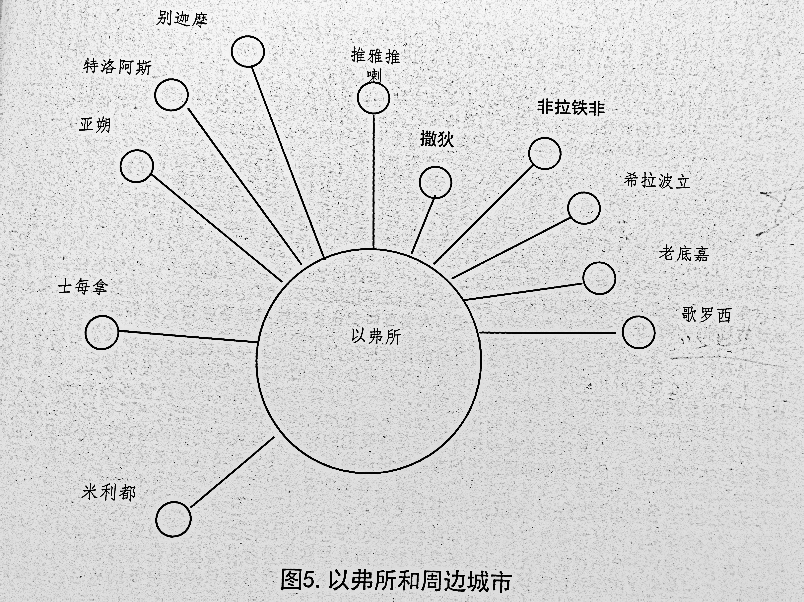
健康教会的影响力：

Slide 12
健康教会的影响力：
以弗所辐射出去的教会中，包含了启示录中的七个教会：
    以弗所教会、士每拿教会、别迦摩教会、推雅推喇教会、撒狄教会、非拉铁非教会、老底嘉教会
    以弗所教会是这一群教会之首；

Slide 13
健康教会的影响力：
教会在保罗信仰中的关键地位（以弗所书）：
  ^{1:19-23}并知道他向我们这信的人所显的能力是何等浩大， ²⁰ 就是照他在基督身上所运行的大能大力，使他从死里复活，叫他在天上坐在自己的右边， ²¹ 远超过一切执政的、掌权的、有能的、主治的和一切有名的，不但是今世的，连来世的也都超过了； ²² 又将万有服在他的脚下，使他为教会做万有之首。 ²³ 教会是他的身体，是那充满万有者所充满的。
  ^{3:9} 又使众人都明白，这历代以来隐藏在创造万物之神里的奥秘是如何安排的， ¹⁰ 为要借着教会，使天上执政的、掌权的现在得知神百般的智慧。
  ^{3:21} 但愿他在教会中，并在基督耶稣里得着荣耀，直到世世代代，永永远远！阿门。

Slide 14
健康教会的影响力：

